Slide 1

נושא המפגש: ניהול פרויקטים - מבוא מפגש מספר 1 - 2/3/2025
הפקולטה למנהל עסקים | התמחות מערכות מידע
המרצה: רונן בנבניסטי, מרץ 2025
תשפ״ה, סמסטר: ב
ניהול פרויקטים
Project Management

Slide 2
מה נלמד ?
Project Management Introduction and Definitions
The Project Manager
Project Cycle Management
Project Planning
Project timeline and Schedules
Project Risk Management
Communication
Quality Management

Slide 3
מה נלמד ?
Project Management Introduction and Definitions
The Project Manager
Project life Cycle Management

Slide 4
1. PROJECT Definitions

Slide 5
Project Definitions
Characteristics of a Project:
A project has a beginning and an end
A project has limited resources
A project follows a planned, organized method to meet its objectives with specific goals of quality and performance
Every project is unique
A project most often involves change
Change is not made without inconvenience, even from worse to better [S. Johnson)

Slide 6
Project Definitions
Project – Definition A project is a temporary effort made up of a set of related activities undertaken to achieve a unique goal or objective within specific constraints
Management – Definition
A process of setting and achieving goals through: planning, organizing, directing and controlling;
Utilizing human, financial and material resources.
Project Management –
The art of getting things done through other people

Slide 7
Project Definitions
Project is a single, non-repetitive entity. It is usually undertaken to achieve PLANNED RESULTS within the TIME LIMIT and a COST BUDGET
Budget
Quality
SOW - Scope
Schedule

Slide 8
Project Definitions
Budget
WHICH IS THE MOST IMPORTANT CORNER IN THIS BALANCE?
Quality
SOW - Scope
Schedule

Slide 9
Project types
פרויקטים שנעסוק בהם במסלול מערכות מידע
IT infrastructure
Projects (System,
Cloud, DB,
Security)
R & D
projects
Maintenance
, support
and service
projects
Software
Implementation
(ERP –CRM – BI –
Digital)
Construction projects
Environmental Projects
Educational Projects
Community Development Projects
פרויקטים בדיסציפלינות אחרות שלא נעסוק בהם-

Slide 10
2 .PROJECT MANAGER

Slide 11
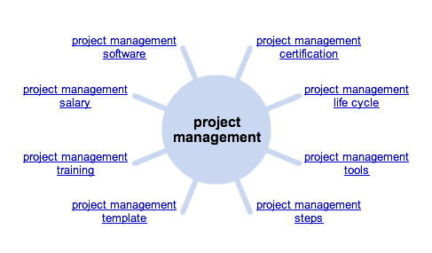
Project Management Discipline

Slide 12
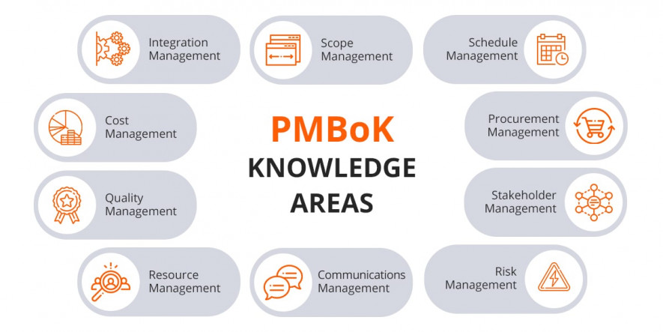
תחומי הידע בניהול פרוייקטים
מתוך ה- PMBoK 7th Edition

Slide 13
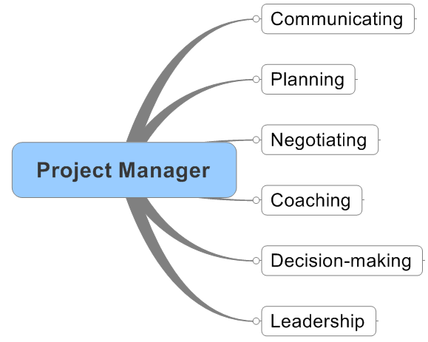
Project Manager– Roles and Responsibilities
המורכבות בשילוב מיומנויות מולטי דיסציפלינאריות

Slide 14
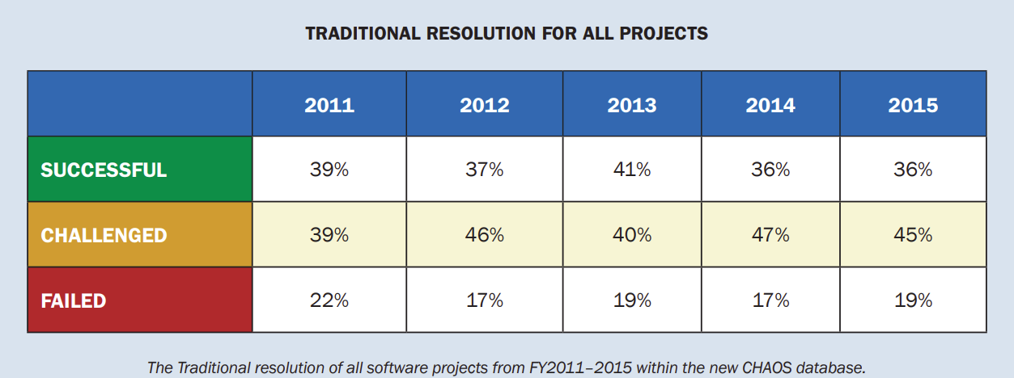
מציאות עצובה....

Slide 15
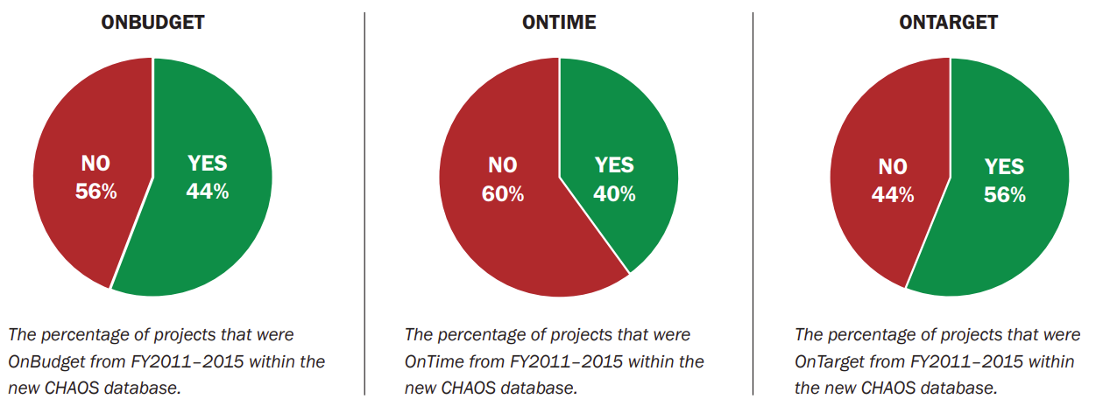
מחיר המורכבות וחוסר הניהול המתודי-
למעלה ממחצית הפרויקטים נכשלים או לא עומדים ביעדי זמן איכות תקציב

Slide 16
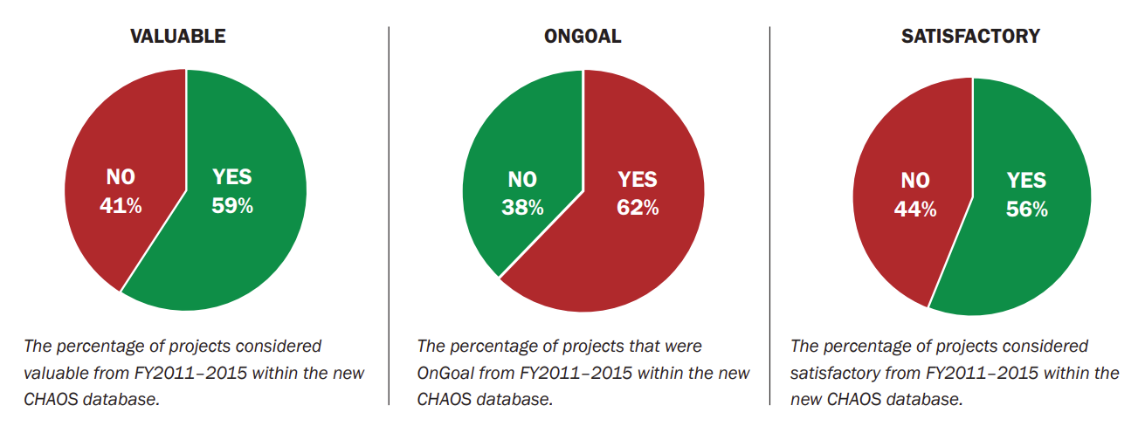
מחיר המורכבות וחוסר הניהול המתודי-
כמחצית מהפרויקטים נכשלים בלעמוד בשביעות רצון ולהעניק ערך למזמין

Slide 17
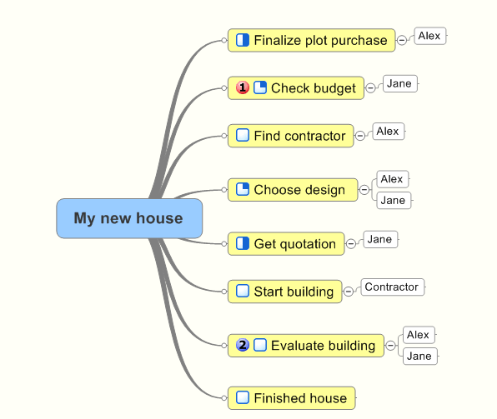
המחשה : אתגרים בבניית בית חדש

Slide 18
Thank You

